Slide 2
Pujian Kepada Allah S.W.T.
الْحَمْدُ ِللهِ
Segala puji-pujian hanya bagi Allah S.W.T.

Slide 3
Syahadah
وَأَشْهَدُ أَن لاَّ إِلَهَ إِلاَّ اللهُ وَحْدَهُ لاَ شَرِيكَ لَهُ مَنَّ عَلَى الْعَرْشِ اسْتَوَى، وَأَشْهَدُ أَنَّ مُحَمَّدًا عَبْدُهُ وَرَسُولُهُ نَبِيُّ الْهُدَى.
Dan aku bersaksi bahawa sesungguhnya tiada tuhan melainkan Allah Yang Maha Esa, dan aku bersaksi bahawa nabi Muhammad S.A.W hambaNya dan rasulNya.

Slide 4
Selawat Ke Atas
Nabi Muhammad S.A.W
اللَّهُمَّ صَلِّ وَسَلِّمْ عَلَى سَيِّدِنَا مُحَمَّدٍ
وَعَلَى آلِهِ وَصَحْبِهِ أجْمَعِيْنَ.
Ya Allah, Cucurilah rahmat dan sejahtera ke atas junjungan kami, Nabi Muhammad S.A.W dan ke atas keluarganya dan para sahabatnya .

Slide 5
Wasiat Taqwa
اتَّقُوا اللهَ، وَائْتَمِرُوا بِالْمَعْرُوْفِ وَانْهَوْا عَنِ الْمُنْكَرِ بِقَدْرِ الْمَسْتَطَاع
Bertakwalah kepada Allah, sentiasalah menganjurkan, menggesa dan menyuruh kebaikan dan menghalang kemungkaran. Lakukan proses ini dengan sedaya upaya.

Slide 7
Firman Allah dalam
Surah Ali-Imran, Ayat 110
كُنتُمْ خَيْرَ أُمَّةٍ أُخْرِجَتْ لِلنَّاسِ تَأْمُرُونَ بِالْمَعْرُوفِ وَتَنْهَوْنَ عَنِ الْمُنكَرِ وَتُؤْمِنُونَ بِاللهِ وَلَوْ آمَنَ أَهْلُ الْكِتَابِ لَكَانَ خَيْرًا لَّهُم مِّنْهُمُ الْمُؤْمِنُونَ وَأَكْثَرُهُمُ الْفَاسِقُونَ
Kamu (Wahai umat Muhammad) adalah sebaik-baik umat yang dilahirkan bagi (faedah) umat manusia, (kerana) kamu menyuruh berbuat segala perkara yang baik dan melarang daripada segala perkara yang salah (buruk dan keji), serta kamu pula beriman kepada Allah (dengan sebenar-benar iman). Dan kalaulah ahli Kitab (Yahudi dan Nasrani) itu beriman (sebagaimana yang semestinya), tentulah (iman) itu menjadi baik bagi mereka. (Tetapi) di antara mereka ada yang beriman dan kebanyakan mereka: orang-orang yang fasik.

Slide 8
Sabda Rasulullah SAW
yang bermaksud:
“Bandingan mereka yang menegakkan hukum Allah dan terlibat di dalamnya seperti suatu kumpulan penumpang sebuah kapal; ada diantara mereka yang di tempatkan di tingkat atas kapal dan yang lainnya di bawah perut kapal. Apabila penumpang yang di tempatkan di bawah itu hendak mendapatkan air, mereka terpaksa melalui penumpang yang di tempatkan di tingkat atas.
Lalu mereka bersuara; “kalaulah kita mengorek dinding di sebelah bawah kapal ini, maka kita tidak perlu menyusahkan penumpang di bahagian atas untuk mendapatkan air. Maka jika sekiranya mereka dibiarkan seperti yang mereka mahukan, nescaya semua penumpang binasa. Andainya ditangani dengan baik, semua penumpang, di bawah atau di bahagian atas, selamat”.

Slide 9
Umat Islam Adalah Masyarakat Terbaik
Saling bertanggungjawab menyuruh, menggalak, dan mengembangkan perkara yang ma’ruf
Tidak membiarkan begitu sahaja dengan kemungkaran yang dilakukan kerana ia akan menyebabkan bala menimpa semua pihak.

Slide 10
Pengertian ma’ruf dan Mungkar
Ma’ruf
Apa jua yang diketahui dan diiktiraf sebagai baik, serta apa-apa yang boleh memberikan kesejahteraan.
Apa-apa yang diiktiraf oleh syara’
sebagai baik.
Mungkar
Apa jua yang bertentangan dengan ma’ruf atau semua perkara yang dikira keji dan asing pada syara’.

Slide 11
Tanggungjawab terhadap
Amar Ma’ruf Nahi Mungkar
Tanggungjawab semua setiap anggota masyarakat yang beriman
Memastikan diri dan orang bawah tanggungjawab kita sentiasa berada di landasan ma’ruf dan terpelihara daripada kemungkaran
Hendaklah segera mencegah, menghindar, mengubah atau membetulkan perkara mungkar

Slide 12
Sabda Rasulullah SAW
مَنْ رَأَى مِنْكُمْ مُنْكَرًا فَلْيُغَيِّرْهُ بِيَدِهِ، فَإِنْ لَمْ يَسْتَطِعْ فَبِلِسَانِهِ، فَإِنْ لَمْ يَسْتَطِعْ فَبِقَلْبِهِ، وَذَلِكَ أَضْعَفُ الإِيْمَانِ.
“Barangsiapa di antara kamu melihat suatu kemungkaran, maka hendaklah dia mengubahkannya dengan tangannya (atau dengan kuasanya), jika dia tidak mampu berbuat demikian maka hendaklah dia mengubah dengan kata-kata (nasihat atau sebagainya), jika dia tidak berupaya juga maka hendaklah dia mengubahnya dengan hatinya (tidak meredhainya atau berdoa supaya kemungkaran itu tidak berlaku lagi) Cara terakhir ini adalah selemah-lemah iman.”

Slide 13
Renungan Khutbah
Jika setiap orang memainkan peranan amar ma’ruf dan nahi mungkar dengan bersungguh-sungguh dan ikhlas
Umat Islam muncul sebagai umat terbaik, mulia dan dihormati.
Kemungkaran yang dibiarkan berleluasa, akan menyebabkan kita di laknati dan dijauhi daripada rahmat Allah.

Slide 14
Firman Allah dalam
Surah Al-Maidah : Ayat 78-79
لُعِنَ الَّذِينَ كَفَرُواْ مِن بَنِي إِسْرَائِيلَ عَلَى لِسَانِ دَاوُودَ وَعِيسَى ابْنِ مَرْيَمَ ذَلِكَ بِمَا عَصَوا وَّكَانُواْ يَعْتَدُونَ. كَانُواْ لاَ يَتَنَاهَوْنَ عَن مُّنكَرٍ فَعَلُوهُ لَبِئْسَ مَا كَانُواْ يَفْعَلُونَ
Orang-orang kafir yahudi dari bani Israil telah dilaknat (di dalam kitab-kitab Zabur dan Injil) melalui lidah nabi daud dan nabi isa ibni maryam. Yang demikian itu disebabkan mereka menderhaka dan selalu menceroboh.
Mereka sentiasa tidak berlarang-larangan (sesama sendiri) dari perbuatan mungkar (derhaka dan ceroboh), yang mereka lakukan. Demi sesungguhnya amatlah buruknya apa yang mereka telah lakukan.

Slide 15
PENUTUP
بَارَكَ اللهُ لِيْ وَلَكُمْ فِى الْقُرْآنِ الْعَظِيْمِ وَنَفَعَنِي وَإِيَّاكُمْ بِمَا فِيْهِ مِنَ الأيَاتِ وَالذِّكْرِ الْحَكِيْمِ وَتَقَبَّلَ مِنِّي وَمِنْكُمْ تِلاوَتَهُ إِنَّهُ هُوَ السَّمِيعُ الْعَلِيْمُ. أَقُوْلُ قَوْلِيْ هَذَا وَأَسْتَغْفِرُ اللهَ الْعَظِيْمَ لِيْ وَلَكُمْ وَلِسَائِرِ الْمُسْلِمِيْنَ وَالْمُسْلِمَاتِ وَالْمُؤْمِنِيْنَ وَالْمُؤْمِنَاتِ فَاسْتَغْفِرُوْهُ، فَيَا فَوْزَ الْمُسْتَغْفِرِيْنَ، وَياَ نَجَاةَ التّآئِبِينَ.

Slide 16
Doa Antara Dua Khutbah
Aamiin Ya Rabbal Aalamin..
Tuhan Yang Memperkenankan Doa Orang-orang Yang Taat, Berilah Taufik Kepada Kami
Di Dalam Mentaatimu, Ampunilah Kepada
Mereka Yang
Memohon Keampunan.
Aamiin

Slide 17
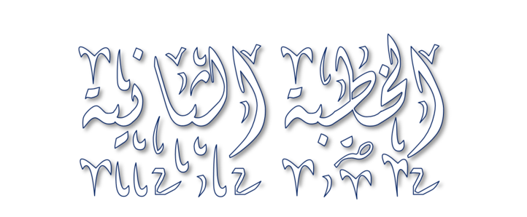

Slide 18
Pujian Kepada Allah S.W.T.
الْحَمْدُ لِلَّهِ
Segala puji-pujian hanya bagi Allah S.W.T.

Slide 19
Syahadah
وَأَشْهَدُ أَنْ لآ إِلَهَ إِلاَّ اللهُ وَحْدَهُ لاَ شَرِيْكَ لَهُ، وَأَشْهَدُ أَنَّ سَيِّدَنَا مُحَمَّدًا عَبْدُهُ وَرَسُوْلُهُ
Dan aku bersaksi bahawa sesungguhnya tiada tuhan melainkan Allah, KeesaanNya tiada sekutu bagiNya dan juga aku bersaksi bahawa nabi Muhammad S.A.W hambaNya dan rasulNya.

Slide 20
Selawat Ke Atas
Nabi Muhammad S.A.W
اللَّهُمَّ صَلِّ وَسَلِّمْ عَلَى سَيِّدَنَا مُحَمَّدٍ وَعَلَى آلِهِ وَصَحْبِهِ أَجْمَعِيْن.
Ya Allah, Cucurilah rahmat dan sejahtera ke atas junjungan kami Nabi Muhammad S.A.W dan ke atas keluarganya dan para sahabatnya dan pengikutnya.

Slide 21
Wasiat Taqwa
اتَّقُوا اللهَ حَقَّ تُقَاتِهِ، وَاسْتَغِيثُوا بِهِ فِيْ كَشْفِ الضَّرِّ عَنْكُمْ وَدَفْعِ الْمَكْرُوْه.
Bertaqwalah kepada Allah dengan sebenar-benarnya. Mohonlah pertolongan Allah untuk melepaskan diri saudara-saudara daripada marabahaya dan menghindarkan saudara-saudara daripada perkara yang tidak diingini.

Slide 22
Marilah ucapkan selawat dan salam kepada Rasulullah s.a.w. sebagaimana firman Allah…
(Surah Al-Ahzab : Ayat 56)
“Sesungguhnya Allah Taala Dan Para Malaikat Sentiasa Berselawat Ke Atas Nabi (Muhammad) .
Wahai Orang-orang Beriman! Berselawatlah Kamu
Ke Atasnya Serta Ucapkanlah Salam Sejahtera Dengan Penghormatan Ke Atasnya Dengan Sepenuhnya”.

Slide 23
Selawat

Slide 24
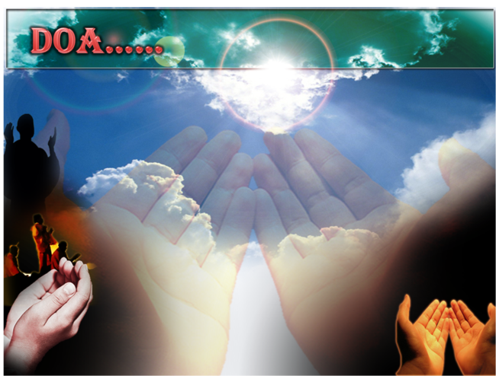
وَارْضَ اللَّهُمَّ عَنِ الْخُلَفَآءِ الرَّاشِدِيْن وَعَنْ بَقِيَّةِ الصَّحَابَةِ وَالْقَرَابَةِ أَجْمَعِيْن وَالتَّابِعِيْنَ وَتَابِعِي التَّابِعِيْنَ لَهُمْ بِإِحْسَانٍ إِلىَ يَوْمِ الدِّيْن.
Ya Allah, kurniakanlah keredhaan kepada Khulafa’ Rasyidin dan sahabat seluruhnya serta para tabiin dengan ihsan
hingga hari kemudian.

Slide 25
اللَّهُمَّ اغْفِرْ لِلْمُسلِمِيْنَ وَالْمُسلِمَاتِ وِالْمُؤْمِنِيْنَ وَالْمُؤمِنَاتِ اﻷَحْيَآءِ مِنْهُمْ وَاﻷَمْوَاتِ
Ya Allah, Ampunkanlah Dosa Golongan Muslimin Dan Muslimat, mu’minin Dan Mu’minaat Samada Yang Masih Hidup Atau Yang Telah Mati.

Slide 26
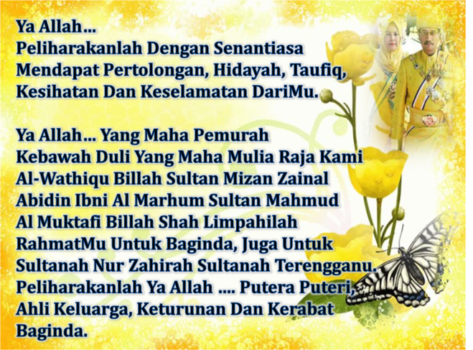

Slide 28
Ya Allah Muliakanlah Islam dan Orang-orang Islam.
Tolonglah Islam dan Orang-orang Islam serta himpunkanlah mereka di atas landasan kebenaran dan agama. Hancurkanlah kekufuran dan orang – orang yang syirik serta orang munafik dan juga musuh-musuhMu serta musuh-musuh agama.

Slide 29
Ya Allah…
Ampunkanlah Dosa-dosa Kami Dan Saudara-saudara Kami Yang Terdahulu Telah Beriman Dan Janganlah Engkau Biarkan Kedengkian Dalam Hati Kami Terhadap Orang-orang Yang Beriman.Sesungguhnya Engkau Maha Penyantun Dan Maha Penyayang.

Slide 30
Ya Allah…
Ampunkanlah dosa-dosa kami dan perbuatan kami yang melampau dalam urusan kami, dan teguhkanlah tapak pendirian kami (dalam perjuangan); dan tolonglah kami mencapai kemenangan terhadap kaum yang kafir.

Slide 31
Ya Allah …
Kami Telah Menzalimi Diri Kami Sendiri
Dan Sekiranya Engkau Tidak Mengampunkan Kami Dan Merahmati
Kami Nescaya Kami Akan Menjadi
Orang Yang Rugi.
Ya Allah…
Kurniakanlah Kepada Kami Kebaikan
Di Dunia Dan Kebaikan Di
Akhirat Serta Hindarilah Kami
Dari Seksaan Neraka.

Slide 32
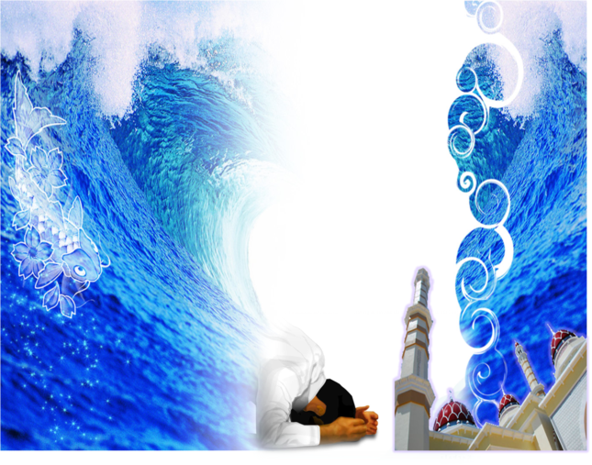
Wahai Hamba-hamba Allah….
Sesungguhnya ALLAH menyuruh berlaku adil, dan berbuat kebaikan, serta memberi bantuan kepada kaum kerabat dan melarang daripada melakukan perbuatan-perbuatan keji dan mungkar serta kezaliman. Ia mengajar kamu (dengan suruhan dan larangannya ini) supaya kamu mengambil peringatan mematuhinya.

Slide 33
Maka Ingatlah Allah Yang Maha Agung Nescaya Dia Akan Mengingatimu
Dan Bersyukurlah Di Atas Nikmat-nikmatnya Nescaya Dia Akan Menambahkan Lagi Nikmat Itu Kepadamu, dan Pohonlah
Dari Kelebihannya, Nescaya Akan Diberikannya Kepadamu. Dan Sesungguhnya Mengingati Allah Itu Lebih Besar (Faedah Dan Kesannya) Dan (Ingatlah) Allah Mengetahui Apa Yang Kamu Kerjakan.

Slide 34
